Slide 1
Önmegoldó Rubik-Kocka
Gál Gergely

Slide 2
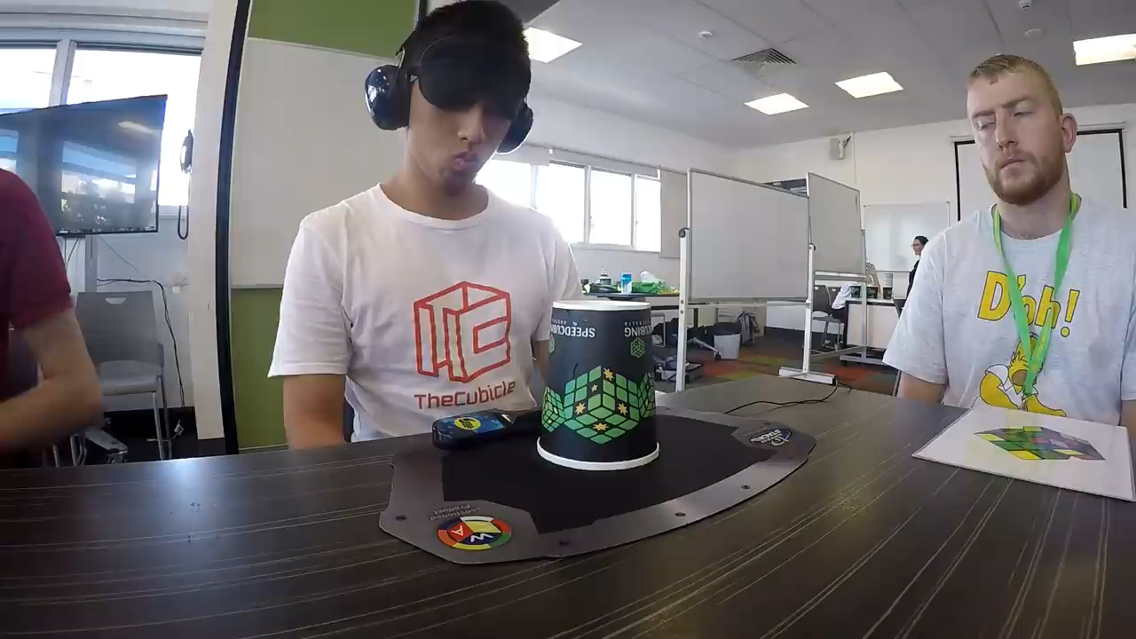
Az Old Pochman metódus

Slide 3
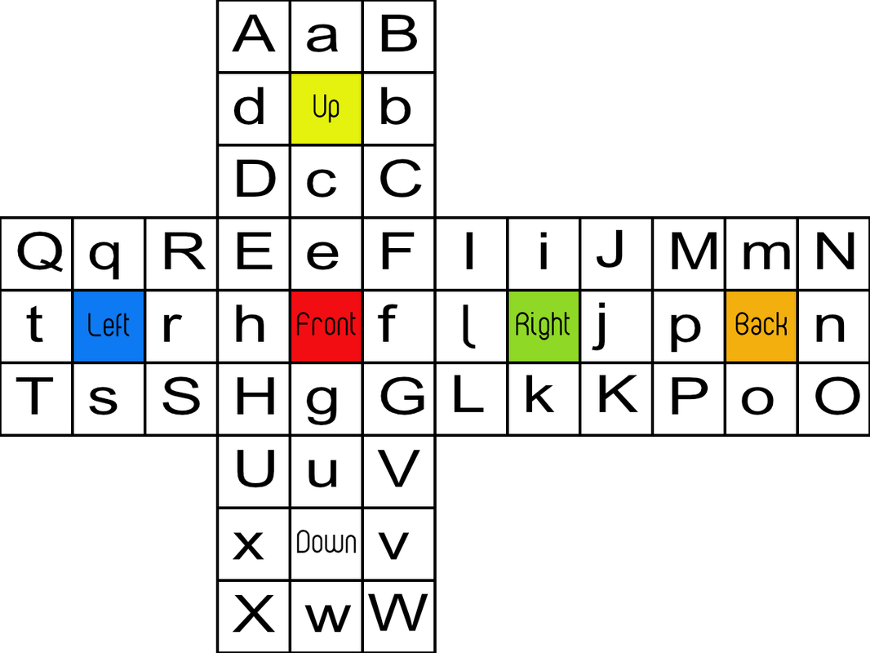
Rövid nevezéktan

Slide 4
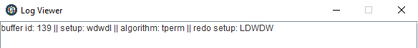
Program kimenete és lépések kapcsolata

Slide 5
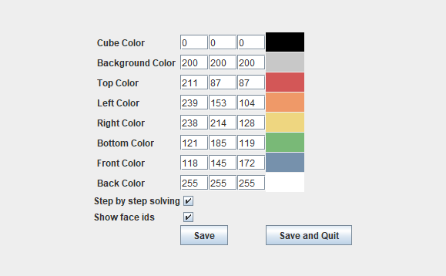
A program beállításai

Slide 6
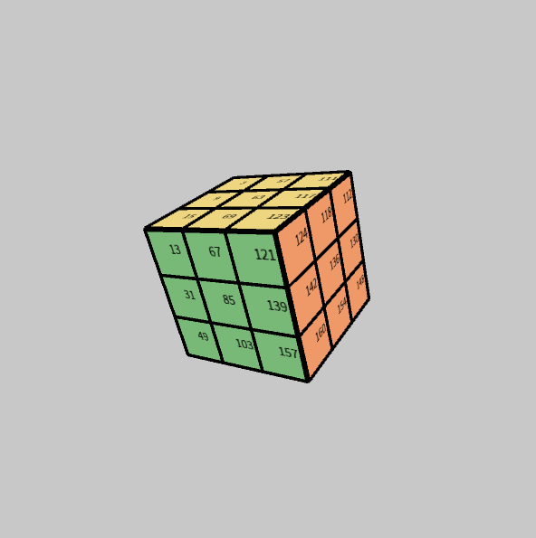
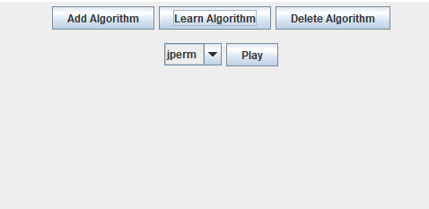
A “játékmódok”

